Slide 1


GIẢI QUYẾT VẤN ĐỀ VỚI
SỰ TRỢ GIÚP CỦA MÁY TÍNH

Slide 2

MỞ ĐẦU
TRÒ CHƠI: “NẾU … THÌ …”

Slide 3
LUẬT CHƠI
+ Lớp chia làm hai đội: Đội 1 viết mệnh đề “Nếu”, Đội 2 viết mệnh đề “Thì” ra bảng con.
+ Đánh số thứ tự ở bảng mỗi thành viên từng đội từ 1 đến hết
+ Các học sinh có cùng số thứ tự thì ghép lại câu đã viết,

Slide 4
Thứ năm ngày 13 tháng 4 năm 2023
Bài 29: Sử dụng cách nói “nếu … thì…”

Slide 5

KHÁM PHÁ
1
Cách nói "Nếu … thì …"

Slide 6
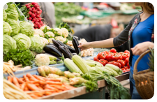
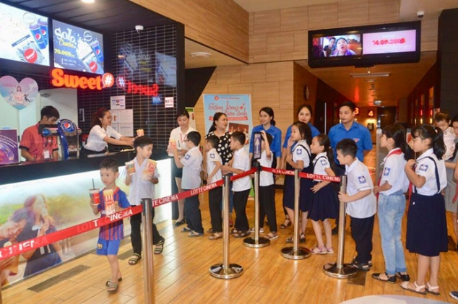
a. Khi đến cửa rạp chiếu phim, Bình nghe cô soát vé nói: "Nếu ai có vé thì vào xem phim"
b. Mẹ nói với An: "Nếu có ai tìm mẹ thì bảo mẹ đi chợ nhé".
Em hãy trao đổi với bạn và cho biết trong hai trường hợp trên:
Điều kiện cần thoả mãn là gì?
Quyết định thực hiện là gì?

Slide 7


KHÁM PHÁ
2
Chuyển thành cách nói "Nếu … thì …"
Tục ngữ nói về cơn mưa như sau:
"Cơn đằng đông vừa trông vừa chạy".
Em hãy sử dụng cách nói "Nếu ... thì ..." để diễn đạt câu tục ngữ trên.

Slide 8

LUYỆN TẬP
Bài tập 1: Ghép mỗi ý ở cột A với một ý ở cột B trong bảng dưới đây để có câu nói: "Nếu … thì …" hợp lí
A | B
1. Nếu chưa hiểu bài | a. thì đi gọn vào bên phải đường.
2. Nếu mắc khuyết điểm | b. thì đi gặp bác sĩ.
3. Nếu nghe tiếng còi ô tô ở đằng sau | c. thì hỏi thầy cô.
4. Nếu bị ốm | d. thì tự giác nhận lỗi.

Slide 9
LUYỆN TẬP
Bài tập 1: Ghép mỗi ý ở cột A với một ý ở cột B trong bảng dưới đây để có câu nói: "Nếu … thì …" hợp lí
Đáp án
1. c. Nếu chưa hiểu bài thì hỏi thầy cô.
2. d. Nếu mắc khuyết điểm thì tự giác nhận lỗi.
3. a. Nếu nghe tiếng còi ô tô ở đằng sau thì đi gọn vào bên phải đường.
4. b. Nếu bị ốm thì đi gặp bác sĩ.

Slide 10
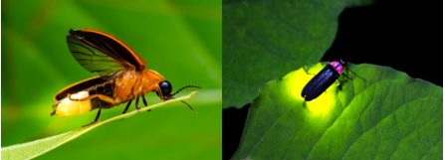
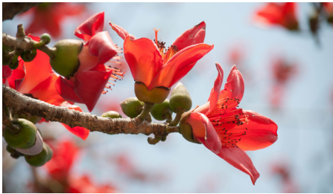
LUYỆN TẬP
Bài tập 2: Dùng cách nói "Nếu … thì …" diễn đạt câu tục ngữ:
"Bao giờ đom đóm bay ra,
Hoa gạo rụng xuống thì tra hạt vừng".
Đáp án:
“Nếu đom đóm bay ra và hoa gạo rụng xuống thì tra hạt vừng”

Slide 11

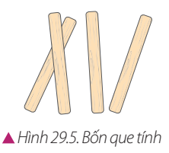
VẬN DỤNG
TRÒ CHƠI “BỐC QUE TÍNH”
Luật chơi:
Có 4 que tính cho em và bạn lần lượt bốc.
Đến lượt ai, người đó bốc một hoặc hai que. Ai bốc que cuối cùng là thua.
Khi bạn bốc trước, em tìm cách chơi để bao giờ cũng thắng.

Slide 12
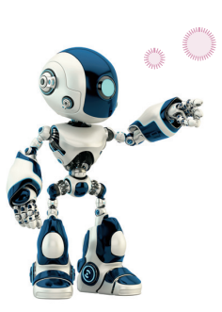
GHI NHỚ
Nếu điều kiện thoả mãn thì quyết định được thực hiện.

Slide 13
DẶN DÒ
Về nhà, em hãy vận dụng câu lệnh “Nếu ... thì...”. để diễn đạt một số câu khác.

Slide 14
AI NHANH HƠN
Có cô bé quàng hay chiếc khăn màu đỏ, vì vậy, mọi người gọi cô là cô bé quàng khăn đỏ. Một hôm, mẹ cô bảo cô mang bánh sang biếu bà ngoại. Trước khi đi, mẹ cô dặn:

Slide 15
Cô bé không trả lời Sóc. Cô cứ đi theo đường vòng qua rừng. Vừa đi, cô vừa hái hoa, bắt bướm. Vào đến cửa rừng thì cô gặp chó sói. Con chó sói rất to đến trước mặt cô. Nó cất giọng ồm ồm hỏi:
– Này, cô bé đi đâu thế?
Nghe chó sói hỏi, cô bé quàng khăn đỏ sợ lắm, nhưng cũng đành bạo dạn trả lời:

